Slide 1
白盒测试练习题

Slide 2
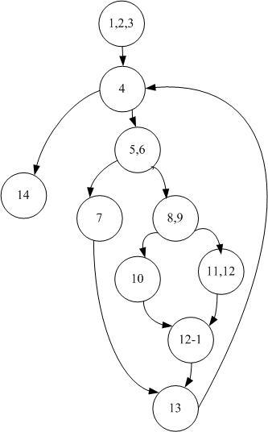
白盒测试—基本路径覆盖
采用基本路径测试方法为下面的程序设计测试用例，并写明主要过程。
void Sort ( int iRecordNum, int iType )
1 {
2 int x=0;
3 int y=0;
4 while (iRecordNum -- > 0 )
5 {
6 If ( iType==0 )
7 x=y+2;
8 else
9 If ( iType==1 )
10 x=y+10;
11 else
12 x=y+20;
13 }
14 }
第一步：画出流图

Slide 3
第二步：计算区域数：4
第三步：找出基本路径：
1,2,3—4—14
1,2,3—4—5,6—8,9—11,12—12-1—13—1,2,3,4—14
1,2,3—4—5,6—8,9—10—12-1—13—1,2,3,4—14
1,2,3—4—5,6—7—13—1,2,3,4—14
第四步：给出测试用例：
iRecordNum = -1， itype=1； --路径1
iRecordNum = 1， itype = -1 --路径2
iRecordNum = 1， itype = 1 --路径3
iRecordNum = 1， itype = 0 --路径4

Slide 4
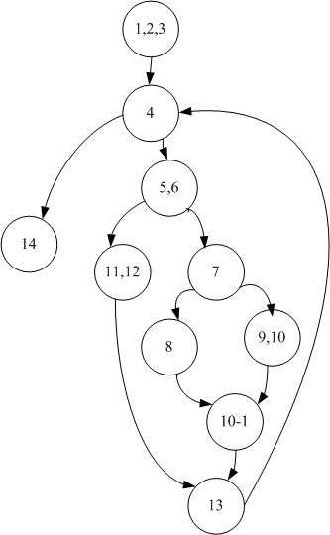
白盒测试—基本路径覆盖
采用基本路径测试方法为下面的程序设计测试用例，并写明主要过程。
void Sort ( int iNum, int iType )
1 {
2 int x=0;
3 int y=0;
4 while ( --iNum > 0 )
5 {
6 If ( iType!=0 )
7 If ( iType==1 )
8 x=y+10;
9 else
10 x=y+20;
11 else
12 x=y+2;
13 }
14 }
第一步：画出流图

Slide 5
第二步：计算区域数：4
第三步：找出基本路径：
1,2,3—4—14
1,2,3—4—5,6—11,12—13—1,2,3,4—14
1,2,3—4—5,6—7—8—10-1—13—1,2,3,4—14
1,2,3—4—5,6—7—9,10—10-1—1,2,3,4—14
第四步：给出测试用例：
iNum = 1， itype= 1； --路径1
iNum = 2， itype = 0 --路径2
iNum = 2， itype = 1 --路径3
iNum = 2， itype =2 --路径4

Slide 6
主要问题
If之后直接回到顶端，无交汇
该合的未合在一起
环形复杂度计算出来为3
分等价类——黑盒
直接结束，未再经判断
没有写明中间过程
逻辑不对

Slide 7
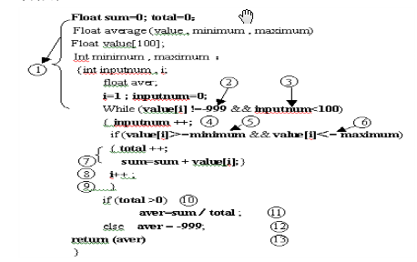
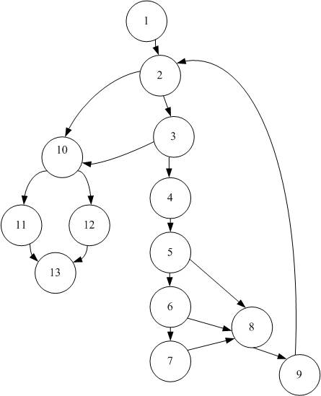
白盒测试—基本路径覆盖
第一步：画出流图

Slide 8
第二步：计算区域数：6
第三步：找出基本路径：
1—2—10—11—13
1—2—10—12—13
1—2—3—10—12—13
1—2—3—4—5—6—7—8—9—2—10—11—13
1—2—3—4—5—6—8—9—2—10—12—13
1—2—3—4—5—8—9—2—10—12—13

Slide 9
第四步：给出测试用例：
路径1 无法设计测试用例
Value[1] = -999，maximum =0 ,minimum=0 --路径2
路径3无法设计测试用例
Value[0] =-50，value[1] = -999，maximum = -30,minimum= -60 --路径4
Value[0] =50，value[1] = -999， maximum = 40,minimum=30 --路径5
Value[0] =50，value[1] = -999， ，maximum =30 ,minimum= 80 --路径6

